Slide 1
PNF BTS Aéronautique
16 mai 2024 –
Air France Industries Roissy
Traitement des non-conformités, aléas et écarts de navigabilité

Slide 2
PNF BTS Aéronautique 16 mai 2024
Sommaire
Mise en situation
Activités proposées
Proposition de séquençage du module 10
Présentation de la séquence 1
Cours & savoirs associés
Les attendus

Slide 3
Mise en situation
PÉRIODE | DÉCOUPAGE | MODULES | INTITULÉ
DÉCOUVERTE | P1-1 | M1 | DÉCOUVERTE DE L'ENVIRONNEMENT ET DES CONTEXTES AÉRONEFS
 |  | M2 | DÉCOUVERTE DE LA STRUCTURE, DES SYSTÈMES & DE L'AVIONIQUE
 | P1-2 | M3 | LA PRODUCTION INDUSTRIELLE ET SON CADRE RÉGLEMENTAIRE
 |  | M4 | MANAGEMENT DE LA CONFORMITÉ ET DES RISQUES
CONSOLIDATION | P2-1 | M5 | RÉALISATION CHANTIERS SUR AÉRONEF
 |  | M6 | GESTION DE CHANTIER
 | P2-2 | M7 | ANALYSE DE LA CONFORMITÉ DE LA STRUCTURE, DES SYSTÈMES, PROPULSEURS & APU
 |  | M8 | DÉTECTION DES NC, ALÉAS ET ÉCARTS DE NAV (NIVEAU LOCAL)
 | P2-3 | M9 | FORMATION ENTREPRISE (STAGE ET/OU PÉRIODES D’ALTERNANCE)
APPROFONDISSEMENT | P3-1 | M10 | TRAITEMENT DES NC, ALÉAS ET ÉCARTS DE NAV
 |  | M11 | AMÉLIORATION PROCESSUS ET EXAMEN DE NAV (NIVEAU LOCAL)
 | P3-2 | M12 | FORMATION ENTREPRISE (STAGE ET/OU PÉRIODES D’ALTERNANCE)
PERFECTIONNEMENT | P4-1 | M13 | PROJET
 | P4-2 | M14 | DÉTECTION DES NC, ALÉAS ET ÉCARTS DE NAV (NIVEAU GLOBAL)
 |  | M15 | AMÉLIORATIONS PROCESSUS ET EXAMEN DE NAV (NIVEAU GLOBAL)

Slide 4
PNF BTS Aéronautique 16 mai 2024
Proposition de séquençage du module 10
Séquence 1 (4h de cours + 8h TD/TP)
Séquence 2 (4h de cours + 8h TD/TP)
TRAITEMENT DES NC ET ALÉAS 20h
PLAN D’ACTION ET ÉVALUATION 20h
Séquence 3 (4h de cours + 8h TD/TP)
Séquence 4 (4h de cours + 8h TD/TP)
ANALYSE ET TRAITEMENT ÉCARTS DE NAVIGABILITÉ, PROPOSITION AMÉLIORATIONS 24h
ÉMISSION DE CDN, RENOUVELLEMENT CEN, MISE A JOUR ICA 24h
2 semaines
2 semaines

Slide 5
PNF BTS Aéronautique 16 mai 2024
Compétences abordées par la séquence 1
Thème d’étude : Traitement des non-conformités et des aléas
Objectif de la séquence : Caractériser une non-conformité ou un aléa, puis proposer une solution corrective
C11 Analyser
un dossier de conception,
une demande de travaux ou une non-conformité ou un aléa
C32 Diagnostiquer
les causes d’une non-conformité, d’un aléa

Slide 6
PNF BTS Aéronautique 16 mai 2024
Proposition d’organisation
Séance 1
(Cours 2h)
Séance 2
(TD 2h)
Séance 3
(TD 2h)
Séance 4
(TP 4h)
Séance5
(Cours 2h)
Séance 6
(TD 2h)
Séance 7
(TD 2h)
Séance 8 (TP 4h)
Les NC, leurs suffixes et les concessions
Rédiger un Damage Report
Méthodes de réparation en structure
Analyser les solutions de réparation
Identifier le type NC et la documentation
Mesurer et caractériser la NC ou l’aléa
Rédiger un Damage Report ou une Request for Concession
Concevoir la solution de réparation

Slide 7
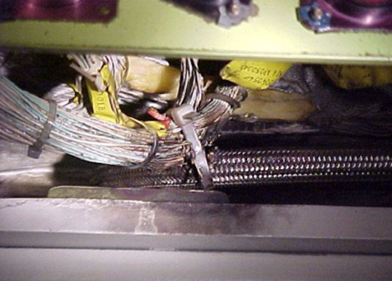
PNF BTS Aéronautique 16 mai 2024
Activités proposées 1/6
Étude dossier 2h
Identifier le type de non-conformité ou d’aléa, ainsi que la bonne documentation associée
NC ou aléas en structure
NC ou aléas en câblage

Slide 8
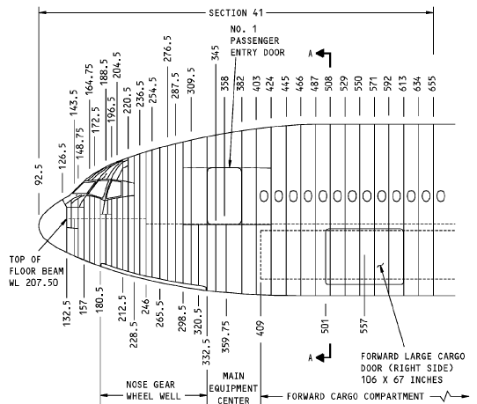
PNF BTS Aéronautique 16 mai 2024
Activités proposées 2/6
TD 2h
Étudier les préconisations de l’organisme pour rédiger un Damage Report, une Request for Concession

Slide 9
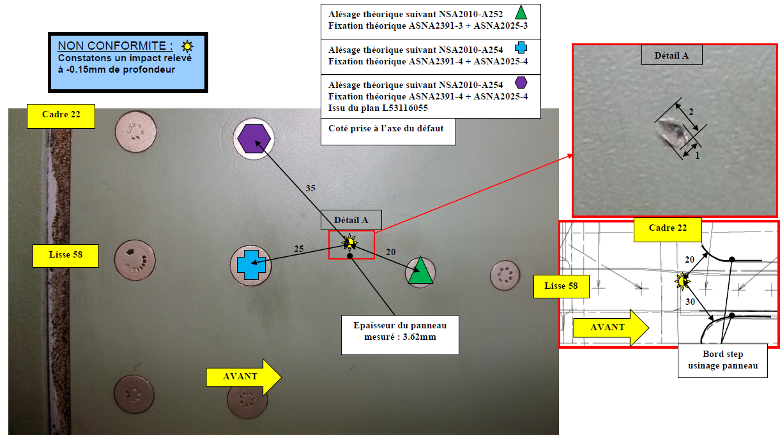
PNF BTS Aéronautique 16 mai 2024
Activités proposées 3/6
TP 4h
Mesurer et caractériser la NC ou l’aléa Vérifier les tolérances

Slide 10
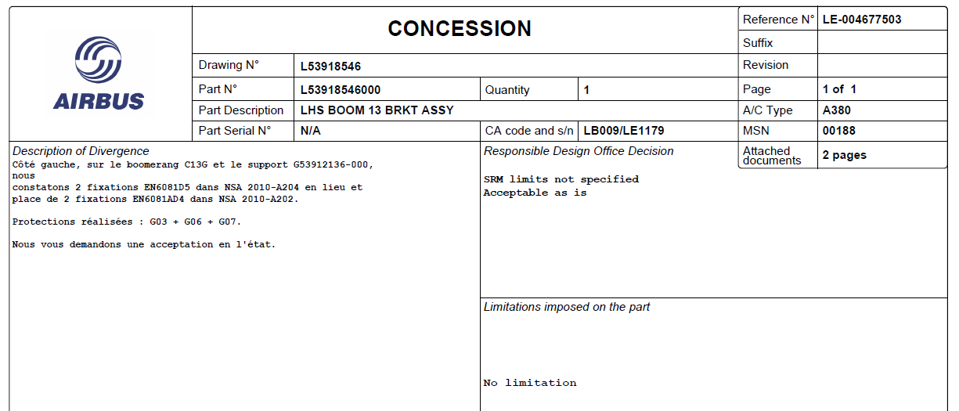
PNF BTS Aéronautique 16 mai 2024
Activités proposées 4/6
TD 2h
Rédiger un Damage Report ou une Request for Concession, une demande de Permit to Fly

Slide 11
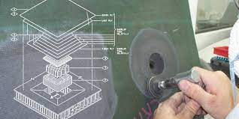
PNF BTS Aéronautique 16 mai 2024
Activités proposées 5/6
TD 2h
Analyser les solutions de réparation dans la documentation, dans les bases de données
Solutions en structure
Solutions en câblage

Slide 12
PNF BTS Aéronautique 16 mai 2024
Activités proposées 6/6
TP 4h
Concevoir la solution de réparation et rédiger une Task Card, une SOI, un RAS

Slide 13
PNF BTS Aéronautique 16 mai 2024
PNF BTS Aéronautique 16 mai 2024
Cours & savoirs associés
Organisationnel :
Le traitement des NC, leurs suffixes et les concessions
La réglementation aéronautique européenne
Technologique :
Les règles EWIS
Les règles de réparation en structure …

Slide 14
PNF BTS Aéronautique 16 mai 2024
Les attendus
Une déclaration de non-conformité ou d’un aléa est évaluée et caractérisée, si besoin par calcul, afin de proposer une solution de remise en état
Les résultats des contrôles ou essais sont analysés et exploités
La nature et la criticité de la non-conformité ou de l’aléa sont identifiés
Un document est rédigé avec l’analyse de la non-conformité ou de l’aléa
Le document de dérogation est complété
Les outils de mesure sont mis en œuvre
Les solutions de remise en conformité sont proposées

